Slide 1
정보처리기사 필기
(전자계산기구조)
강 사 : 윤 영 혜

Slide 2
17장. 기출문제 풀이 7

Slide 3
21. 인터럽트 벡터에 필수적인 것은?
① 분기 번지 ② 메모리
③ 제어규칙 ④ 누산기
cpu는 인터럽트가 발생한 장치번호를 받은 후에 해당하는 인터럽트 서비스(취급) 루틴으로 분기하게 된다. 이때 기억장치 내에 임의의 영역에 인터럽트 서비스 루틴으로 분기하는 명령어들만 기억하는 영역이 있는데 이를 인터럽트 벡터라고 한다.

Slide 4
22. 동기 고정식 마이크로오퍼레이션(MO) 제어의 특징을 설명한 것으로 틀린 것은?
① 제어장치의 구현이 간단하다.
② 중앙처리장치의 시간이 이용이 비효율적이다.
③ 여러 종류의 MO 수행 시 CPU사이클 타임이 실제적인 오퍼레이션 시간보다 길다.
④ MO이 끝나고 다음 오퍼레이션이 수행될 될 때까지 시간지연이 있게 되어 CPU 처리 속도가 느려진다.

Slide 5
마이크로 사이클 타임
한 개의 마이크로 오퍼레이션을 수행하는데 걸리는 시간 을 Micro Cycle Time이라고한다.
마이크로 사이클 타임 또는 CPU사이클 타임, CPU Clock Time이라고도 한다.
마이크로 오퍼레이션을 수행하는 데 필요한 시간
CPU의 속도를 나타내는 척도로 사용된다.
  개인용 PC의 컴퓨터 속도를 GHz으로 표시하지만 실제로는 CPU Cycle Time을 의미하는 것이다.
동기 고정식(synchronous fixed), 동기 가변식(synchronous variable), 비동기식으로 구분된다.

Slide 6
(1)동기 고정식(synchronous fixed)
마이크로 사이클 타임을 중앙 처리 장치 클럭의 주기와 같게 만들고, 가능한 모든 마이 크로 오퍼레이션들 중에서 수행 시간이 가장 긴 것을 마이크로 사이클 타임으로 정의
모든 마이크로 오퍼레이션들의 수행 시간이 유사한 경우에 유리한 방식
마이크로 오퍼레이션들 사이에 수행 시간의 차이가 현저할 때는 중앙 처리 장치의 시간을 낭비
㉠ 장점 : 수행 시간이 비슷할 때 유리.
㉡ 단점 : CPU 낭비.

Slide 7
(2)동기 가변식(synchronous variable)
수행 시간이 유사한 것끼리 모아서 한 개의 그룹을 만들어, 전체의 마이크로 오퍼레이션을 몇 개의 그룹으로 나눈다. 그리고 각 그룹에 대하여 서로 다른 마이크로 사이클 타임을 정의.
마이크로 오퍼레이션들 사이에 수행 시간의 차이가 현저할 때 유리한 방식
제어가 복잡해지는 것이 문제이다.
㉠ 장점 : CPU 시간을 효율적으로 이용.
㉡ 단점 : 제어가 복잡.

Slide 8
(3)비동기식
모든 micro operation 에 대해 서로 다른 사이클 정의.
(동기 가변식도 경우에 따라 모든 명령에 대해 서로 다른 사이클을 정의할 수 있다.)
CPU의 시간 낭비는 전혀 없으나 제어기가 매우 복잡하기 때문에 실제로는 거의 사용 되지않는다.

Slide 9
23. 상대 주소모드를 사용하는 컴퓨터에서 분기 명령어가 저장된 기억장치 주소가 256A_{H}일 때, 명령어에 지정된 변위 값이 -75_{H}인 경우 분기되는 주소의 위치는? (단, 분기 명령어의 길이는 3바이트이다.)
① 24F2_{H} 번지 ② 24F5_{H} 번지
③ 24F8_{H} 번지 ④ 256D_{H} 번지
상대주소는 프로그램카운터 값과 명령어의 주소부분이 더해져 결정된다.
명령어가 저장된 기억장치 주소가 256A_{H}이고, 분기 명령어의 길이는 3바이트이므로
다음에 수행할 명령어의 주소는 256D_{H} 이다.
변위 값이 -75_{H} 이므로, 256D_{H} -75_{H} = 24F8 _{H}

Slide 10
24. 주소 명령어 형식에 관한 설명으로 틀린 것은?
① 0- 주소 명령어 형식은 PUSH/POP 연산을 사용한다.
② 1- 주소 명령어 형식은 누산기를 사용한다.
③ 2- 주소 명령어 형식은 MOVE 명령이 필요하다.
④ 3- 주소 명령어 형식은 내용이 연산 결과 저장으로 소멸된다.

Slide 11
명령어 형식
명령어는 크게 OP-code와 Operand부로 구성되는데, Operand부의 개수에 따라 네가지 명령어 형식이 존재한다.
  ① 0 주소 지정 : Stack
  ② 1 주소 지정 : 누산기(Accumulator)
  ③ 2 주소 지정 : 범용
  ④ 3 주소 지정 : 범용, 연산 후 입력자료 보존, P/G 길이 단축

Slide 12
25. 16진수 80_{H}가 들어 있는 8비트 레지스터에서 0, 2, 4번째 비트를 세트(set)하려면 얼마의 값을 OR 연산 하여야 하는가?
① 10H ② 11H
③ 12H ④ 15H
80_{H} = 1000 0000이다.
1000 0000
0001 0101
OR ------------
1001 0101 <- 15_{h}

Slide 13
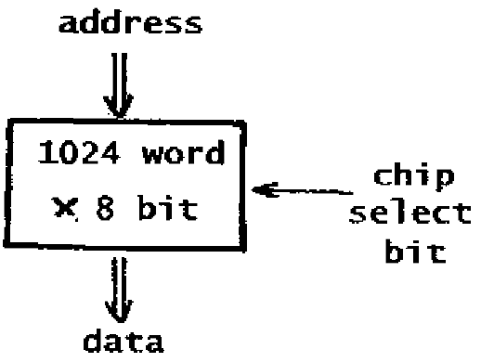
26. 그림과 같은 메모리 IC에 필요한 핀(pin)의 수는?
① 17 ② 18
③ 19 ④ 20
address 핀수:
워드의 개수와 관련. address 핀수가 nbit이면
2^{n} 개의 워드 지정.
data 핀수:
워드의 개수와 같으므로 8개의 핀이 필요함
chip set bit :
선택여부 결정 . 1개
그러므로, 10+8+1 = 19

Slide 14
27. 병렬컴퓨터에서 버스의 클럭 주기가 80ns이고, 데이터 버스의 폭이 8byte라고 할 때, 전송 할 수 있는 데이터의 양은?
① 1 Mbytes/sec ② 10 Mbytes/sec
③ 100 Mbytes/sec ④ 1000 Mbytes/sec
-1초에 전송할 수 있는 데이터의 양은 “클록수*버스의 폭”임
-클럭 주기가 80ns인것은 1클럭이 0.00000008초 걸리므로
즉, 1초에 12,500,000번(1/ 0.00000008 )의 클록이 발생
-데이터 버스의 폭이 8byte라는것은 1클록에 8바이트를 전송한다는 의미.
그러므로 12,500,000 * 8byte = 100,000,000 byte = 100MB/sec

Slide 15
28. 여러 개의 LAB(Logic Array Block)과 연결선인 PLA(Programmable Interconnection Array)로 구성되며, 빠른 성능이나 정확한 타이밍의 예측의 필요로 하는 곳에 사용되는 것은?
① PLA(Programmable Logic Array)
② PLA(Programmable Array Logic)
③ LPGA(Field Programmable Gate Array)
④ CPLD(Complex Programmable Logic Device)

Slide 16
29. 명령을 수행하기 위해 CPU 내의 레지스터와 플래그의 상태 변환을 일으키는 작업은 무엇인가?
① Common operation ② Axis operation
③ Micro operation ④ Count operation

Slide 17
마이크로 오퍼레이션(Micro Operation)개념
명령어의 수행을 위해서 중앙 처리 장치가 의미있는 상태 변환을 할 수 있도록 제어하는 동작
하나의 클럭 시간동안 레지스터에 저장되어 있는 데이터에 대하여 실행되는 기본 동작
하나의 명령 사이클
일련의 마이크로 오퍼레이션들로 구성.

Slide 18
30. 8비트로 된 레지스터에서 2의 보수로 숫자를 표시한다면 이 레지스터로 표시할 수 있는 10진수의 범위는? (단, 첫째 비트는 부호 비트로 0,1일 때 각각 양(＋),음(-)을 나타낸다고 가정한다.)
① -256 ~ ＋256 ② -128 ~ ＋127
③ -128 ~ ＋128 ④ -256 ~ ＋127
부호와 2의 보수법에서 n비트로 표현할 수 있는 수의 범위
-2^{n-1} ~ 2^{n-} - 1

Slide 19
31. 부동 소수점인 두 수의 나눗셈을 위한 순서를 올바르게 나열한 것은?
1. 가수의 나눗셈을 한다.
2. 피젯수를 위치 조정한다.
3. 레지스터를 초기화시키고 부호를 결정한다.
4 지수의 뺄셈을 한다.
5. 0(ZERO) 인지의 여부를 조사한다.
① 3-2-4-1-5 ② 5-3-2-1-4
③ 3-2-1-4-5 ④ 5-3-2-4-1

Slide 20
32. 두 데이터의 비교(Compare)를 위한 논리연산은?
① XOR 연산 ② AND 연산
③ OR 연산 ④ NOT 연산

Slide 21




XOR(Compare, 비교)
  XOR연산은 두 개의 데이터를비교하거나 특정비트를 반전시킬 때 사용한다.
  두개의 데이터를 XOR해서 결과에 한개비트라도 1이 있으면 서로다른 데이터이다.
  반전시킬경우 반전시킬비트와 1을 XOR시킨다.
1 0 0 1 0 0 1 1
0 0 0 1 1 1 0 0
ALU
XOR 연산
1 0 0 0 1 1 1 1
4,5,6 을 반전시킴

Slide 22
33. 2개 이상의 프로그램을 주기억장치에 기억시키고 CPU를 번갈아 사용하면서 처리하여 컴퓨터 시스템 자원 활용률을 극대화하기 위한 프로그래밍 기법은?
① 분산처리 프로그래밍
② 일괄처리 프로그래밍
③ 멀티프로그래밍
④ 리얼타임 프로그래밍

Slide 23
34. 다른 컴퓨터를 이용하여 어셈블리 언어의 프로그램을 이식(porting)하고자 하는 마이크로프로세서의 기계어로 번역하는 프로그램은?
① 크로스 링커 ② 크로스 어셈블러
③ 매크로 어셈블러 ④ 매크로 컴파일러

Slide 24
35. 명령어 처리를 위한 마이크로 사이클이 아닌 것은?
① 인출(Fetch)
② 간접(Indirect)
③ 실행(Execute)
④ 메모리(Memory)

Slide 25
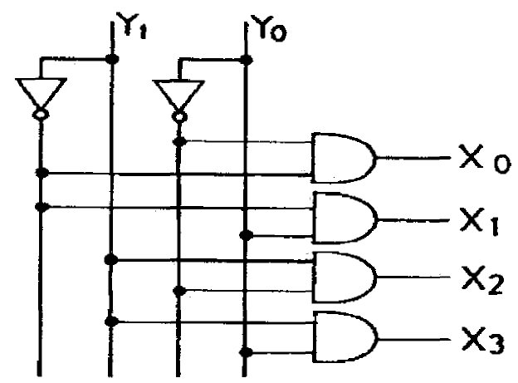
36. 그림의 Decoder에서 Y₀=0, Y₁=1이 입력되었을 때 “1”을 출력하는 단자는?
① X₀ ② X₁
③ X₂ ④ X₃

Slide 26
37. 입·출력 제어장치의 종류가 아닌 것은?
① DMA ② 채널
③ 데이터 버스 ④ 입출력 프로세서

Slide 27
38. 논리 마이크로 연산에 있어서 레지스터 A와 B의 값이 다음과 같이 주어졌을 때 selective-set 연산을 수행하면 어떻게 되는가? (단, A는 프로세서 레지스터이고, B는 논리 오퍼랜드이다.)
A = 0011, B = 1010
① 1100 ② 1011
③ 0011 ④ 1010

Slide 28
OR(Selective –Set)
  OR 연산은 특정 문자를 삽입하거나 특정비트에 1을 세트 시키는 연산으로 Selective Set이라고 한다.
  삽입하거나 세트 시킬비트에 삽입할 문자코드 또는 1을 OR 연산시킨다.
1 0 0 1 0 0 1 1
1 0 1 1 0 1 1 1
ALU
OR 연산
1 0 1 1 0 1 1 1
3,6번에 1을 세트함

Slide 29
39. 하나의 명령을 처리하는 과정으로 옳게 나열한 것은?
㉠ 인터럽트 조사㉡ 인스트럭션 디코딩
㉢ 인스트럭션 페치㉣ 오퍼랜드 페치
㉤ 실행
① ③ → ② → ④ → ⑤ → ①
② ① → ③ → ② → ⑤ → ④
③ ② → ③ → ④ → ⑤ → ①
④ ④ → ③ → ② → ⑤ → ①

Slide 30
40. I/O operation과 관계가 없는 것은?
① channel ② handshaking
③ interrupt ④ emulation
-I/O 제어방식의 종류
프로그램에 의한 I/O
인터럽트에 의한 I/O
DMA에 의한 I/O
채널에 의한 I/O
- handshaking은 비동기 데이터 전송에 사용되는 방식(Strobe Pulse방식도 있음)

Slide 31
21 | 22 | 23 | 24 | 25 | 26 | 27 | 28 | 29 | 30
1 | 4 | 3 | 4 | 4 | 3 | 3 | 4 | 3 | 2
31 | 32 | 33 | 34 | 35 | 36 | 37 | 38 | 39 | 40
4 | 1 | 3 | 2 | 4 | 3 | 3 | 2 | 1 | 4

Slide 32


